Slide 1
Το καλοκαιρι στο ριο
Ελπίζω να σας αρέσει
Ιορδάνης

Slide 2
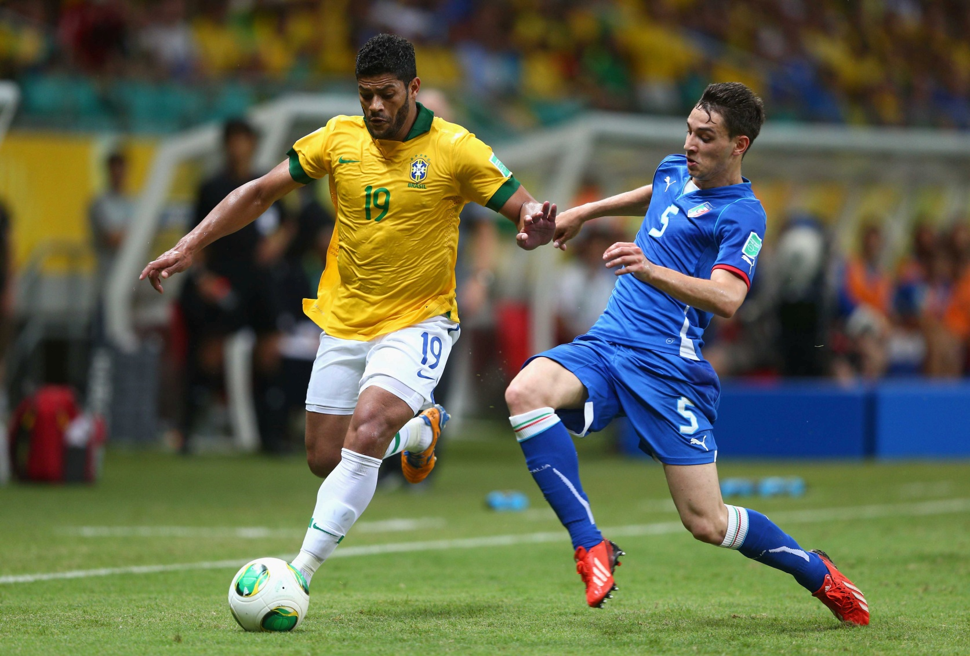
Η πόλη που όλοι παίζουν ποδόσφαιρο

Slide 3
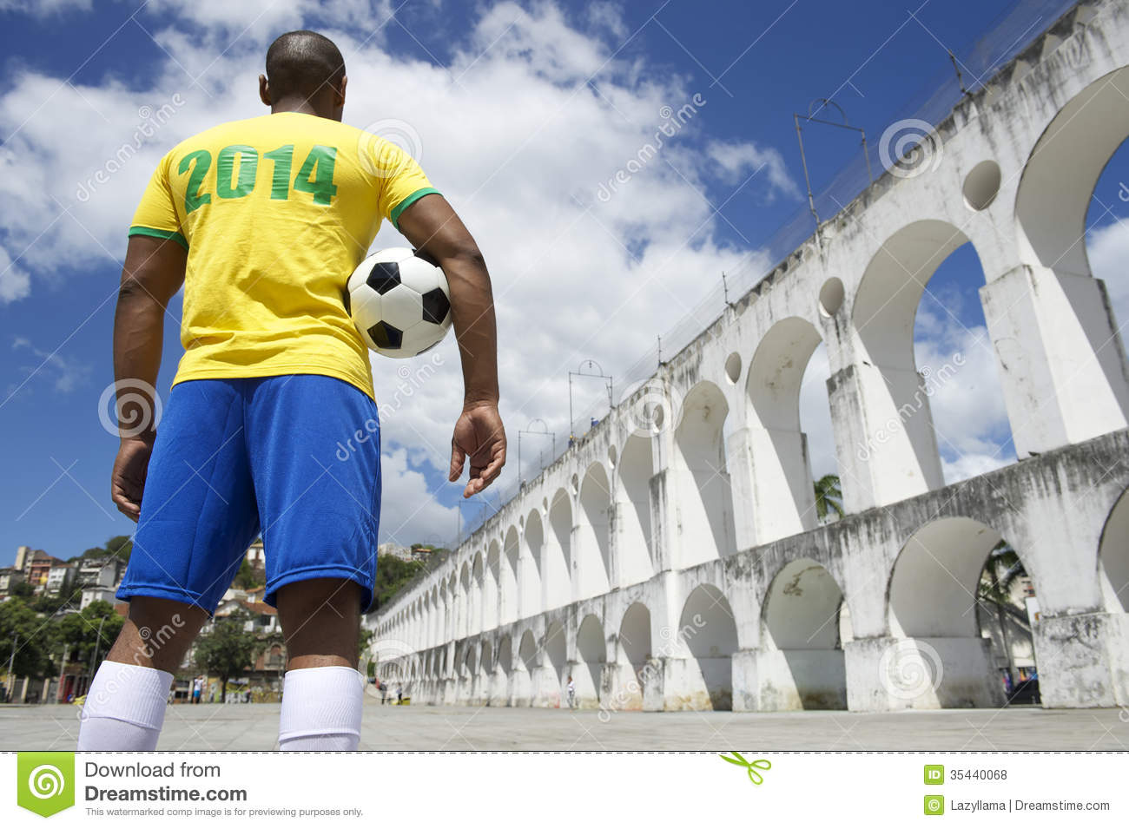
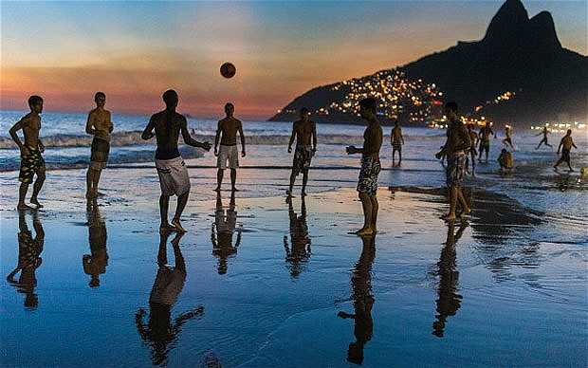

Slide 4
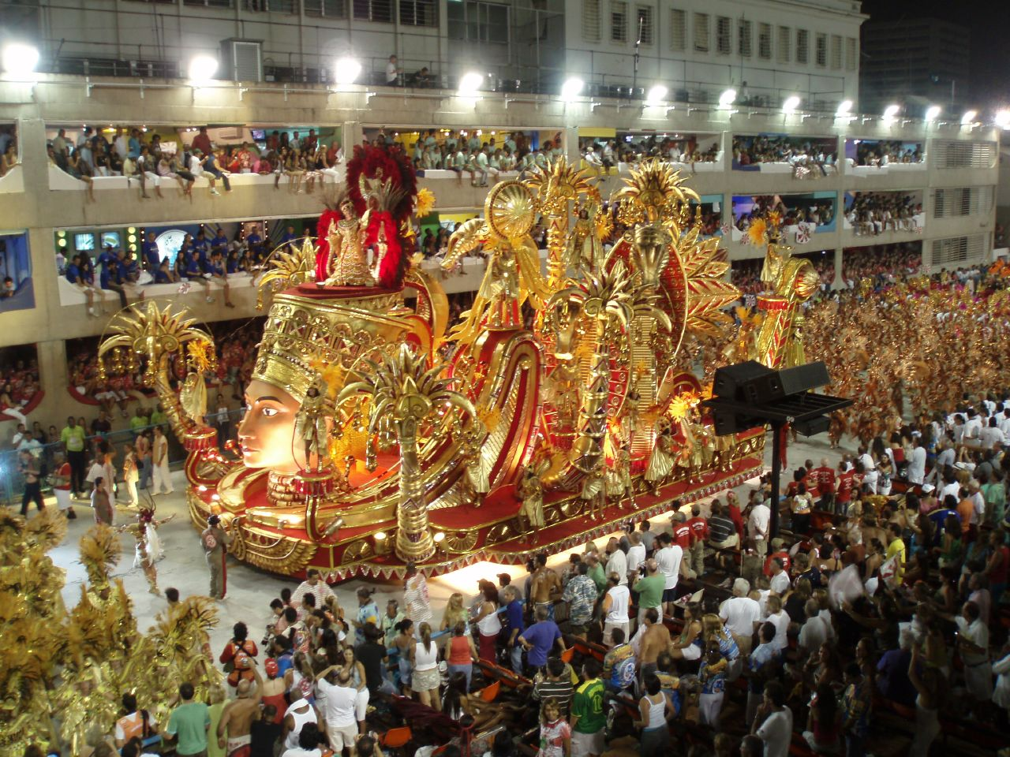
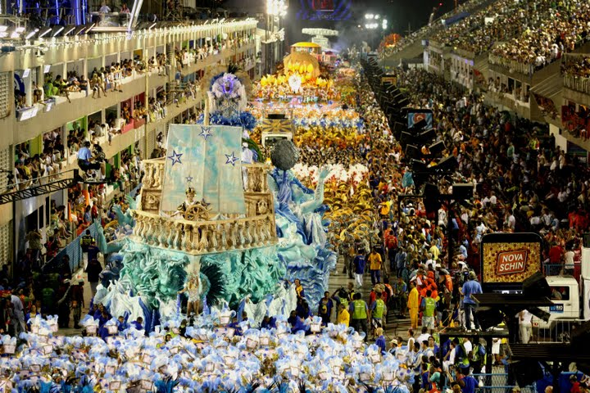
Η πόλη με τα πιο ωραία καρναβάλια

Slide 5
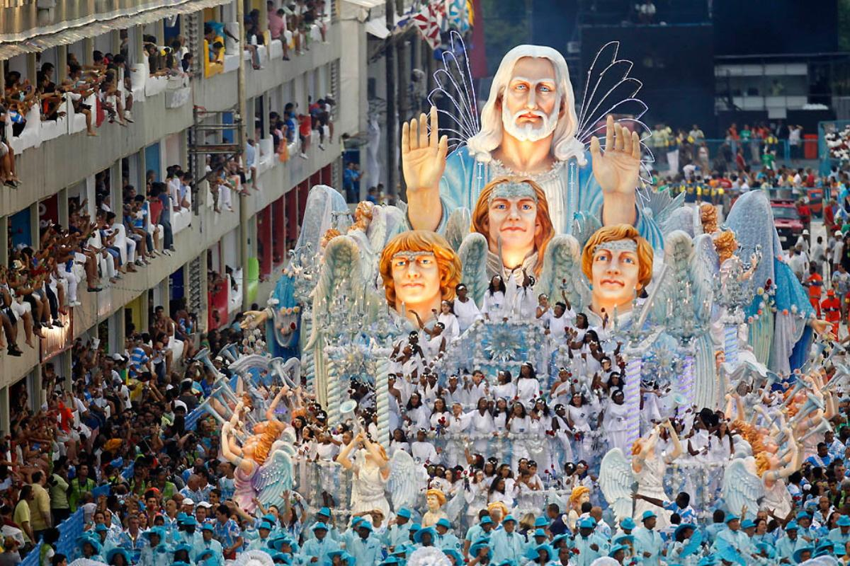

Slide 6
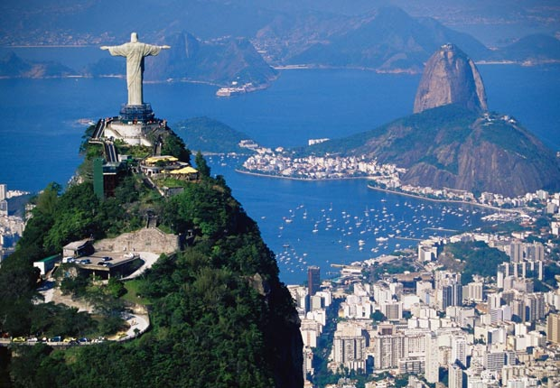
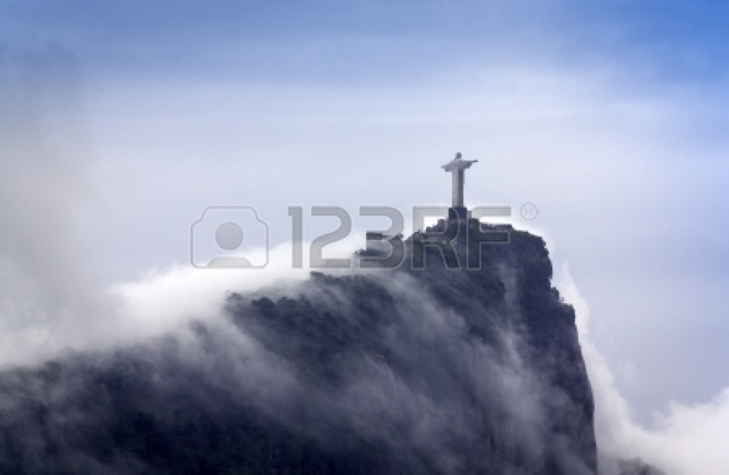
Την πιο ωραία θέα

Slide 7
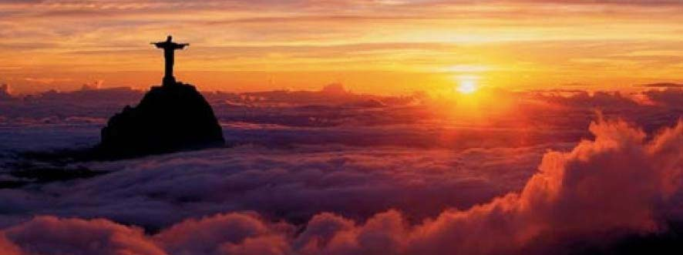
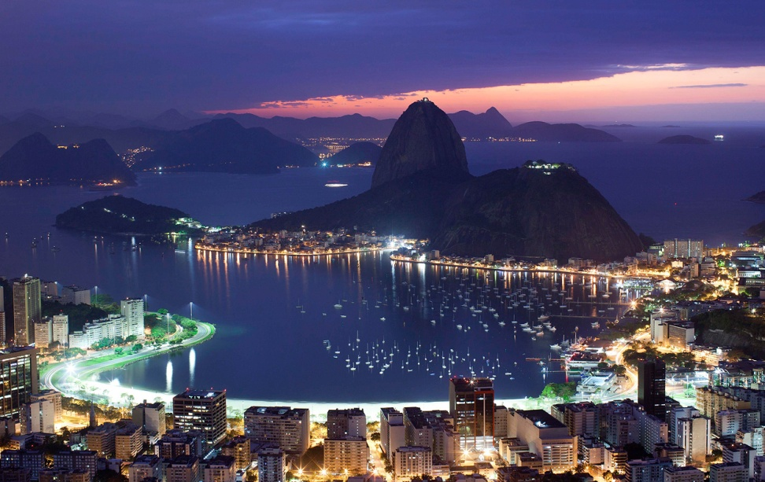

Slide 8
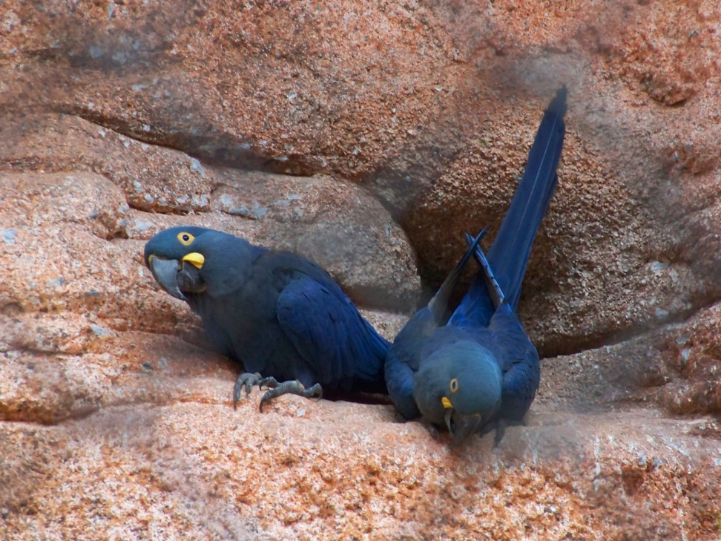
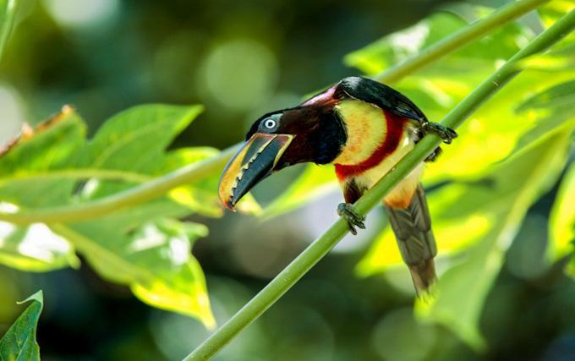
Με τα πιο σπάνια πούλια

Slide 9
Την πιο ωραία παράλια

Slide 10
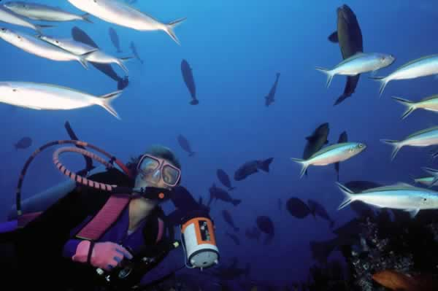

Slide 11


Και το πιο διάσημο έργο του

Slide 12

Και τώρα ας πάμε λίγο στο μουντιάλ

Slide 13


Είναι οι πιο καλοί ποδοσφαιριστές

Slide 14


Και νικάνε συνέχεια

Slide 15



Slide 16
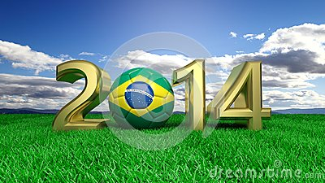
Η πιο καλή χρονιά

Slide 17
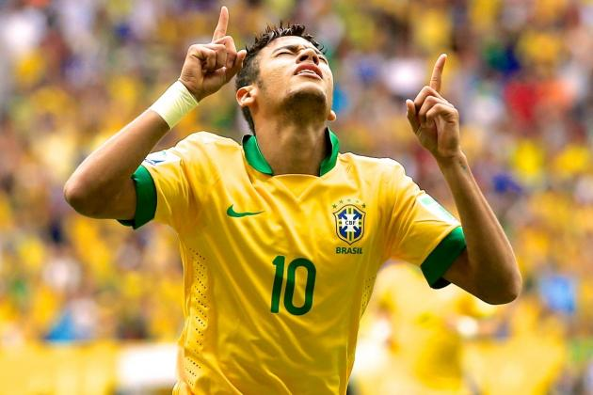
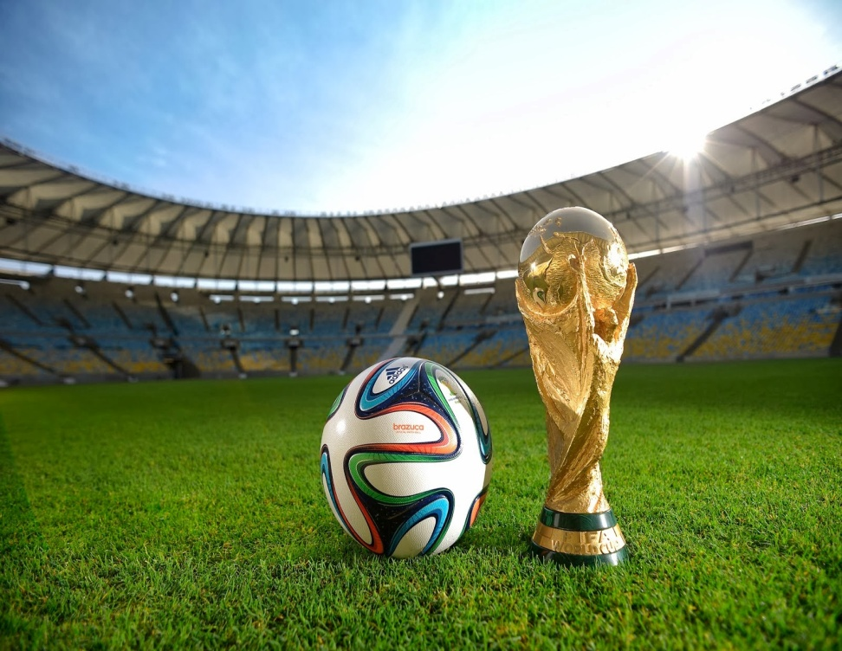
Σε αυτή υπήρχαν τόσες νίκες και τόσα κύπελα

Slide 18


Slide 19
ΤΕΛΟΣ
Ευχαριστώ για την παρακολούθηση

